Slide 1
現状と課題
2016年から順調に成長を続けていたものの、2023年からは売上が低下している。
売上低下という課題に対応しなければ、事業の存続そのものが脅かされている。
売上推移（単位：百万円）
売上低下

Slide 2
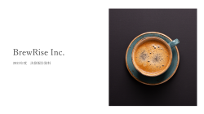


























テンプレートをダウンロードいただき、ありがとうございました！
自分一人で資料を作るのはムズカシイ（汗）
と思ったら
Business Jungle 資料作成
と一緒に作りましょう（1スライド3,000円～）
そもそもBusiness Jungleって何者！？
さて、価格と品質はどんな感じだい？
サービス紹介資料をダウンロードする
お見積もり/サンプル作成を依頼する
https://business-jungle.com/material/download-material/
https://business-jungle.com/material/sample-material/

